Slide 1
AOS
201607058 이시헌 201607004 김동영
201607024 박정민 201607040 신희권

Slide 2
content
프로젝트 소개
프로젝트 구조
사용 기술
감상의 시간
이후의 계획, 프로젝트 후기

Slide 3
1.
프로젝트 소개

Slide 4
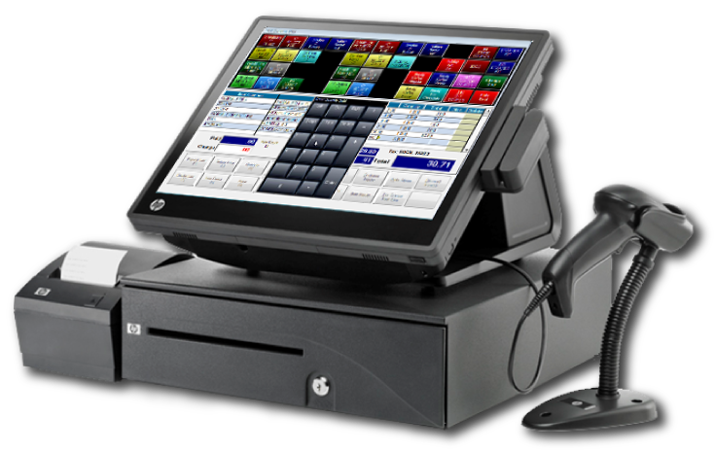

Slide 5


Slide 6


Slide 7
BIG
CONCEPT
외부요인의 분석과 데이터의 시각화

Slide 8
2.
프로젝트 구조

Slide 9
package

Slide 10
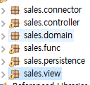

Slide 11
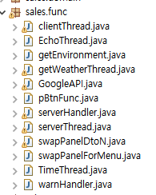

Slide 12
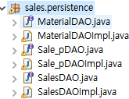

Slide 13
3.
사용 기술

Slide 14
JDOM

Slide 15


Slide 16
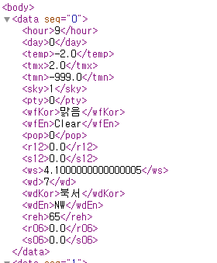
기상청

Slide 17
담당 : 김 동영
JDOM이라는 라이브러리를 처음 사용했는데
상당히 파싱 속도 빠르고 유용해서 자주 사용할거 같다.
201607004

Slide 18
Google Chart

Slide 19
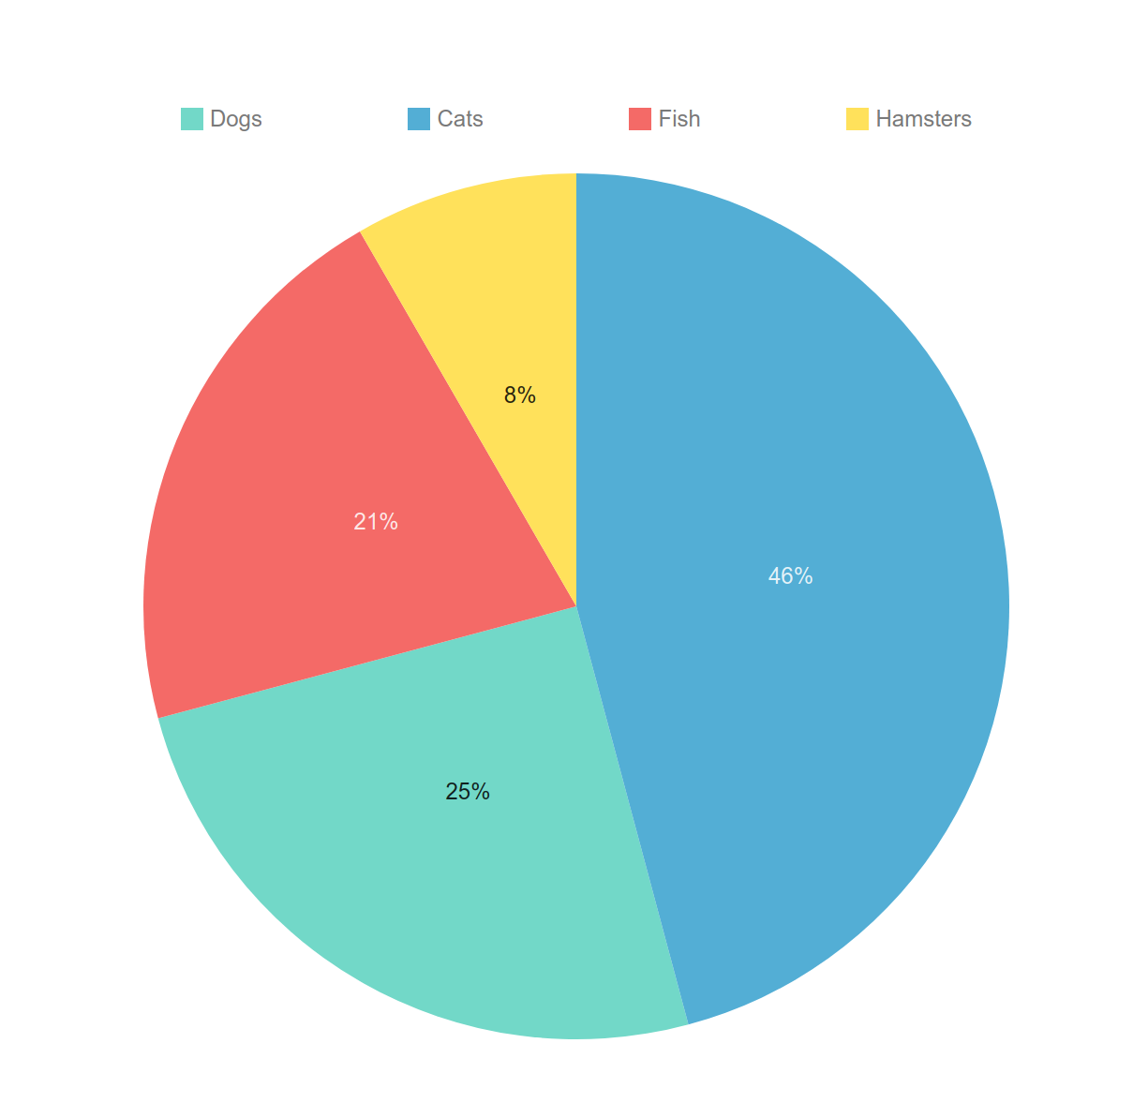

Slide 20
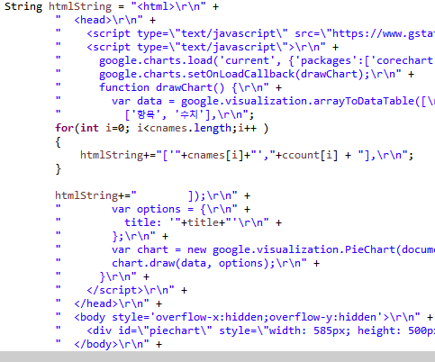

Slide 21
담당 : 신 희권
Jxbrowser라는 라이브러리를 처음 접했는데
다양한 곳에서 사용 가능하다는 점이 앞으로도
도움이 될 것 같아서 좋았고, 차트를 그릴 때 자료구조의 중요성을 다시 한번 느꼈다.
201607040

Slide 22
JDBC

Slide 23


Slide 24
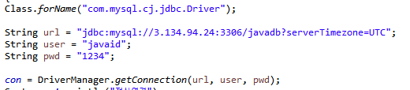

Slide 25
물품
날씨정보
영업

Slide 26
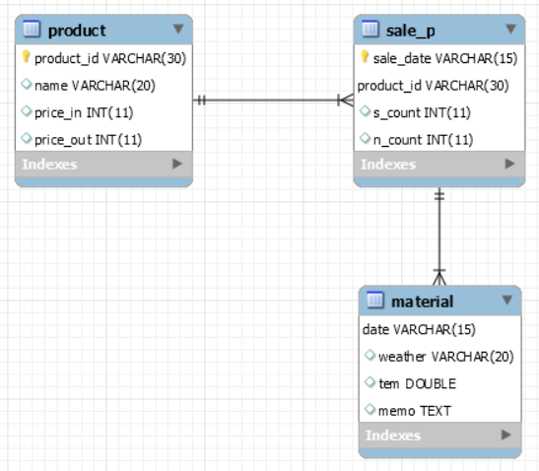

Slide 27
담당 : 박 정민
설계의 중요성을 느꼈고 무엇보다 서로 가진 생각이 달라서 그걸 합치기전에 어떤 방식으로 준비할지 많은 의논을 나눠야 한다는 것을 배웠습니다.
201607024

Slide 28
SOCKET

Slide 29


Slide 30
server
client
판매원
공급자

Slide 31
담당 : 이 시헌
스트림에 대한 이해가 부족해서 처음에는 많이 헤맸지만 시행착오 끝에 결과물을 만들어서 굉장히 만족스럽다.
201607058

Slide 32
4.
보고 가시죠

Slide 33
5.
이후의 계획, 프로젝트 후기

Slide 34
THANKS!
Any questions?

